Slide 1
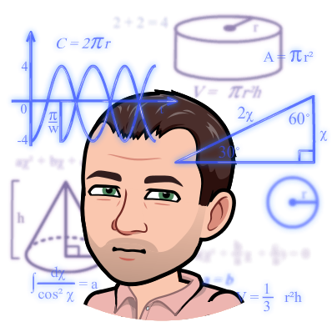
Thème: analyse Séquence 2: fonctions comme modèles mathématiques d’évolutions continues

Slide 2
1°) Définir une fonction
a) Ensemble des nombres réels
Pendant le collège, on a vu, au fur et à mesure des besoins, des nombres de différentes « formes » que l’on peut représenter sur une droite:
L’ensemble des abscisses des points d’une droite graduée est appelé l’ensemble des nombres réels.
On note ℝ l’ensemble de tous ces nombres.
Source: Livre Hyperbole éd 2014
b) Vocabulaire des fonctions
Définition: Définir une fonction f sur une partie D de ℝ, c’est associer à tout nombre x de D, un nombre et un seul appelé image du nombre x.
Cela se traduit symboliquement par la notation f : x f(x).
Notation et vocabulaire:
L’image du nombre x par la fonction f est f(x) et se lit f de x.
Lorsque a et b sont des nombres réels tels que f(a) = b, on dit que a est un antécédent de b par f.
La partie D de ℝ est appelée ensemble de définition de la fonction.

Slide 3
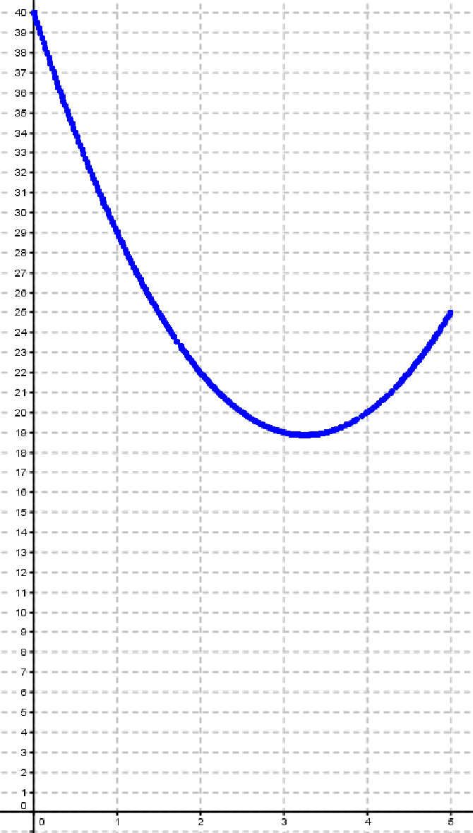
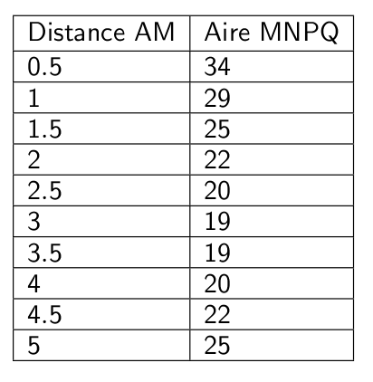
Fonction définie par une représentation graphique
Fonction définie par un tableau de données
La tableau de données représente
la fonction f définie dans le problème de
l’architecte breton. Mais son ensemble de
définition est fini et
se note {0,5; 1; 1,5; 2; 2,5; 3; 3,5; 4; 4,5; 5}
L’image de 2 par f est 22 car la
valeur associée à 2 dans le tableau est 22.
Les antécédents de 25 sont 5 et 1,5
car ici, ces deux valeurs sont associées à
25.
La courbe 𝓒 dans le repère ci-contre
représente la fonction f définie dans le
problème de l’architecte breton pour
toute distance AM comprise entre 0 et 5.
(son ensemble de définition noté [0;5])
L’image de 4 par f est 20 car le point de
coordonnées (4;20) appartient à 𝓒.
Les antécédents de 20 sont 4 et 2,5 car
il existe, ici, deux points de coordonnées
(2,5;20) et (4;20) appartenant à 𝓒
Fonction définie par une expression littérale
La fonction f définie dans le problème de l’architecte breton qui à tout nombre x (correspondant à la distance AM), associe
le nombre f(x) = 2x²-13x + 40.
Pour calculer l’image de 3 par f, on remplace x par 3 dans la formule: f(3) = 2×(3)² -13×3 + 40 = 19.
Pour rechercher les antécédents de 20 algébriquement, on doit résoudre l’équation f(x) = 20.

Slide 4
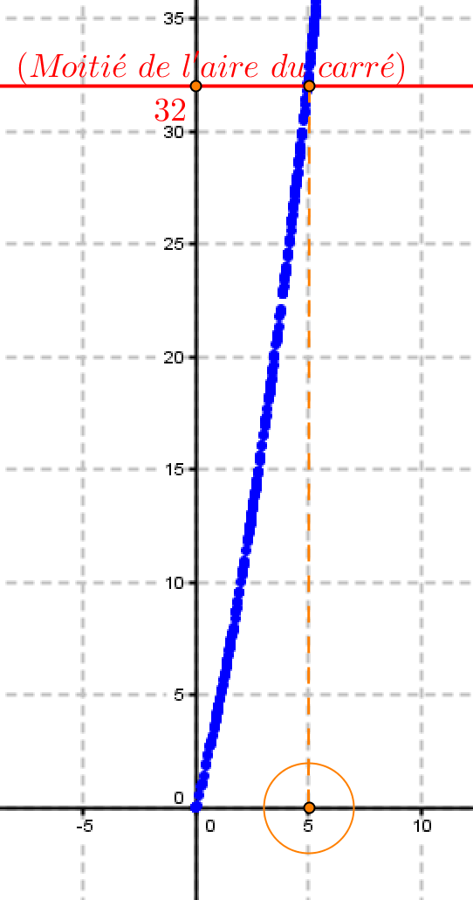
2°) Résolutions graphiques
a) Résolutions graphiques de f(x)=k
Propriété 1 : Les solutions de l’équation f(x) = k où k est un nombre réel sont les abscisses des points d’ordonnée k de la courbe $𝓒_{𝓯}$ représentant f dans un repère.
Cf le problème 1 dans les 3 problèmes.
Sur cet extrait de la représentation graphique de la fonction f définie par
$$f\left(x\right)= \frac{x²}{2}+4x$$
L’équation f(x) = 32 a pour solution 5.
Contrôle algébrique:
$$f\left(5\right)= \frac{5²}{2}+4×5=32,5.$$
Le logiciel de calcul formel nous donne:

Slide 5
b) Résolutions graphiques des inéquations du type f(x)<k et f(x)>k
Source: http://maree.info/82
Exemple:
La hauteur de l’eau est supérieure à 2,70m entre
2h16 et 10h49 mais aussi entre 14h43 et 23h15.
Autrement dit, l’ensemble solution de l’inéquation
V(h) > 2,70 où V est la fonction qui à l’heure
associe la hauteur de l’eau en mètre est
S = ]2h16; 10h49[ U ]14h43; 23h15[.
V(h) < 2,70 ?
S = [0 ; 2h16[ U ] 10h49 ; 14h43[ U ]23h15 ; 24]
Propriété:
Les solutions de l’inéquation f(x) > k sont les abscisses des points de la courbe 𝒞 situés au dessus de la droite d’équation y = k.
Les solutions de l’inéquation f(x) < k sont les abscisses des points de la courbe 𝒞 situés au dessous de la droite d’équation y = k.

Slide 6
2°) Taux de variation, son signe et la monotonie d’une fonction
a) Taux de variation
Définition: Soit f une fonction définie sur un intervalle I. $a et b$ sont deux nombres réels distincts appartenant à l’intervalle I.
Le taux de variation de $f$ entre $a et b$ est le nombre réel:
$$τ\left(a,b\right)=\frac{f\left(b\right)−f(a)}{b−a}$$
Remarque:
La lettre grecque $τ$ se lit « Tau » pour taux de variation.
Exemples: Reprenons la fonction f définie par le problème de l’architecte breton. (f(x) = 2x²-13x + 40)
On est en capacité de déterminer les taux de variation: $τ\left(1.5 ,3\right) et τ\left(4 , 5\right)$.
Les images de 1.5 et 3 par f sont: f(1.5) = 25 et f(3) = 19.
$τ\left(1.5 , 3\right)=\frac{f\left(3\right)−f(1.5)}{3 −1.5}= \frac{19 −25}{1.5}= \frac{−5}{1.5}=− \frac{10}{3}$
Remarque: Le taux de variation d’une fonction affine (f(x) = ax + b où a et b sont des nombres réels correspond au
coefficient directeur de la droite.
Les images de 4 et 5 par f sont: f(4) = 20 et f(5) = 25.
$τ\left(4 , 5\right)=\frac{f\left(5\right)−f(4)}{5 −4}= \frac{25 −20}{1}= \frac{5}{1}=5$

Slide 7
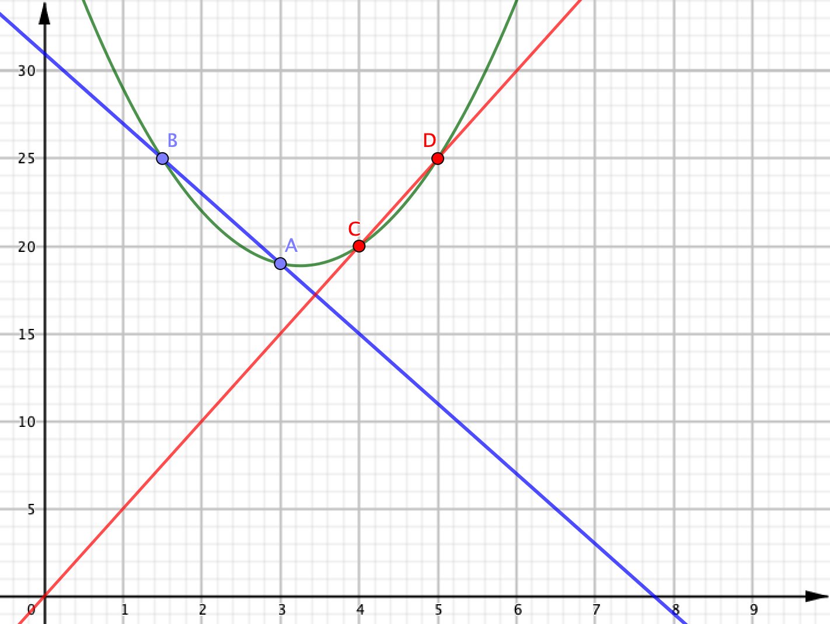
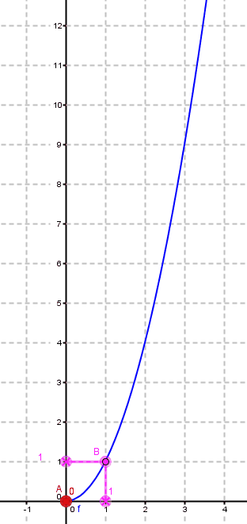
Interprétation:
Le taux de variation est la pente de la sécante à la courbe passant par
deux points distincts de la courbe.
Exemples : Ci-contre la représentation graphique des deux taux de variations
calculés page 6.
b) Monotonie d’une fonction
Soit f une fonction définie sur un intervalle I, de courbe représentative 𝒞 dans un repère.
La croissance d’une fonction f
Pour tous nombre réels u et v de I,
si u ≤ v alors f(u) ≤ f(v), on dit que la fonction f est croissante sur I.

Slide 8
La décroissance d’une fonction f
Pour tous nombre réels u et v de I,
si u ≤ v alors f(u) ≥ f(v), on dit que la fonction f est décroissante sur I.
c) Signe du taux de variation et monotonie d’une fonction
Propriétés:
f désigne une fonction définie sur un intervalle I.
Si pour tous réels distincts a et b de I:
$τ\left(a,b\right)>0$ alors f est strictement croissante sur I.
$τ\left(a,b\right)<0$ alors f est strictement décroissante sur I.
$τ\left(a,b\right)=0$alors la fonction f est constante sur I.

